Slide 1

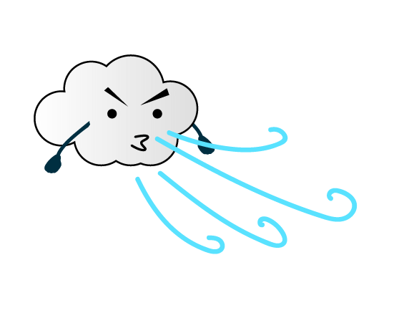
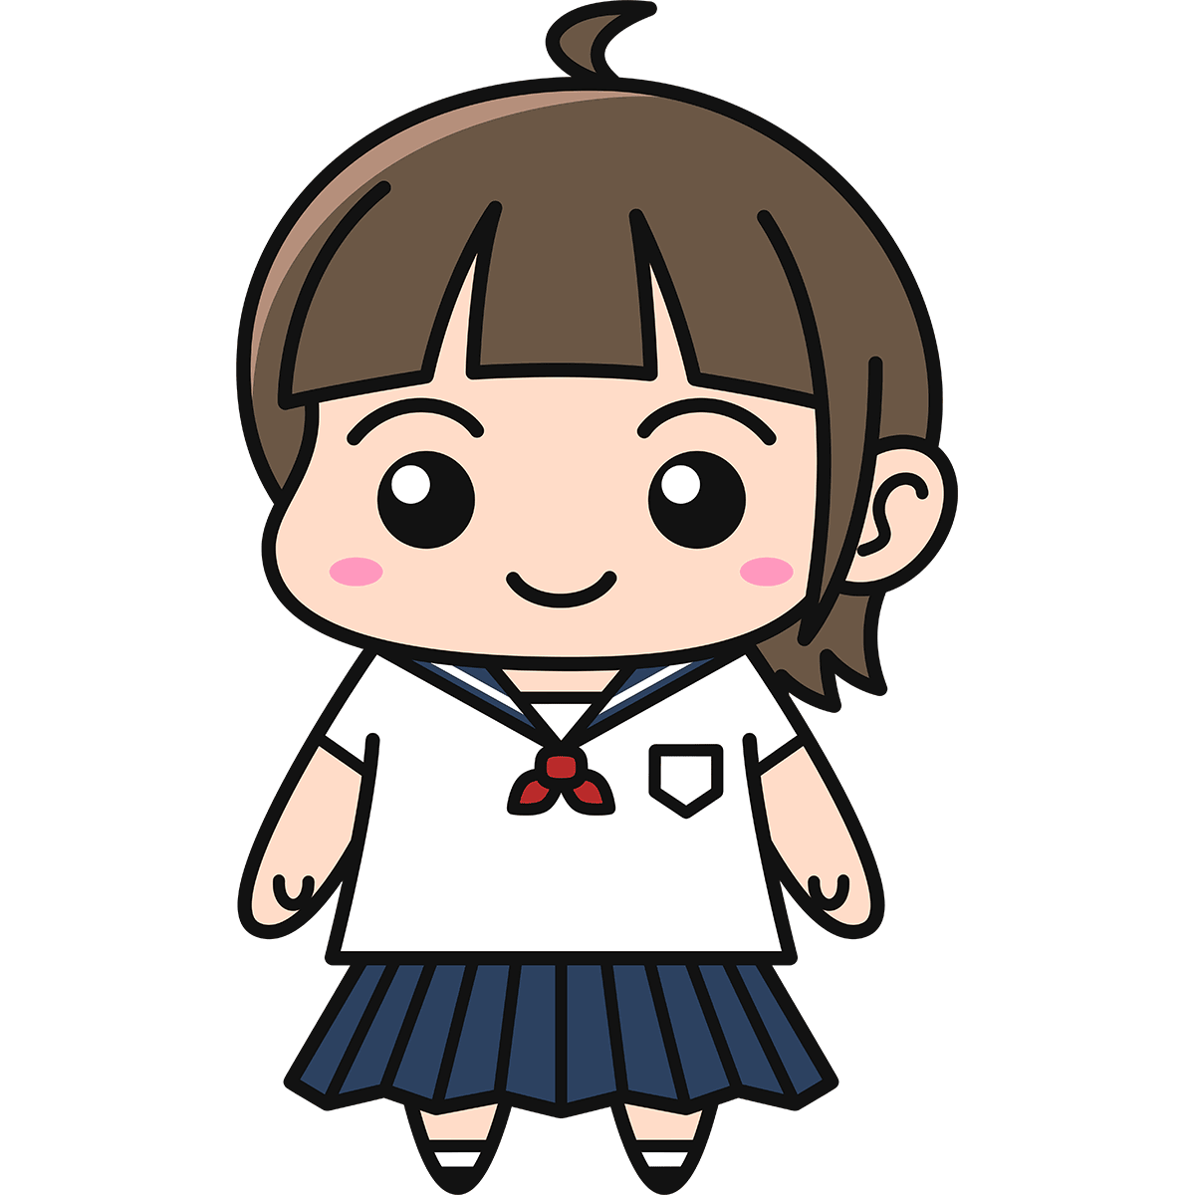
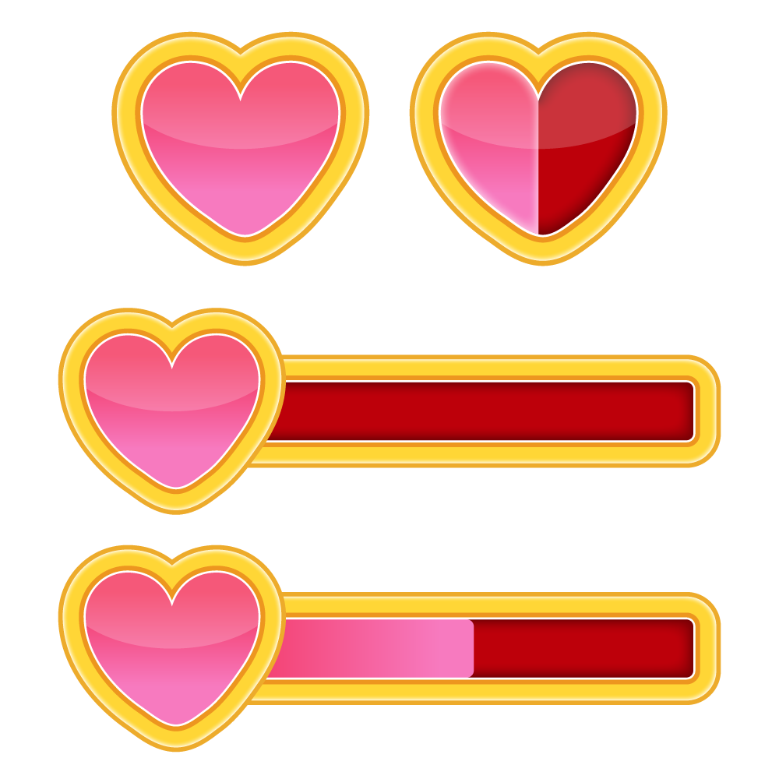

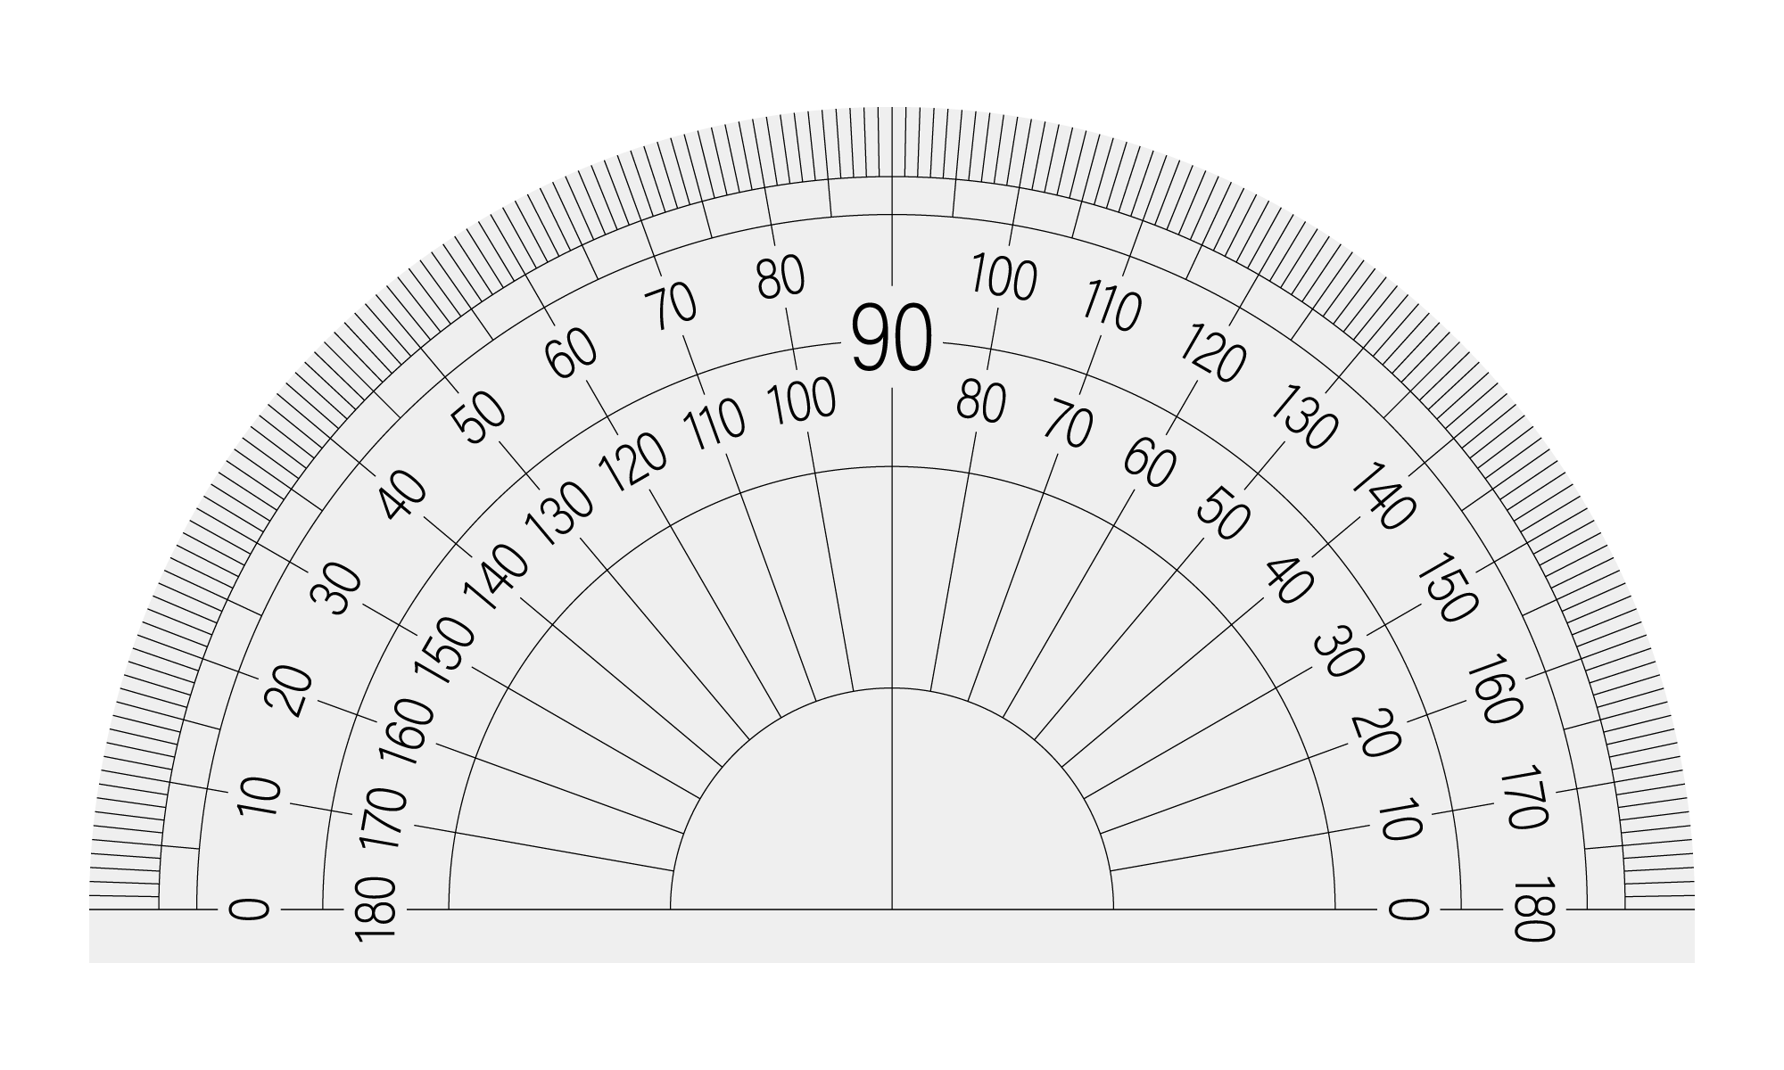
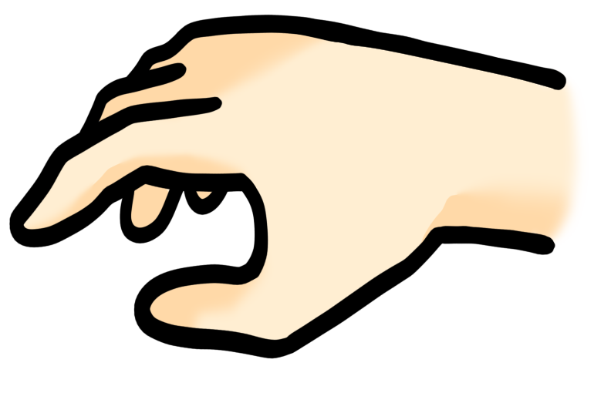
届け！
タイミングよくタップして おもいをぶつけろ！！
ジャンル : タイミングアクション ハード : スマホ ターゲット : バカゲー好き プレイ人数 : １人 操作方法 : タップで決定 スワイプで選択
このおもい！
距離 : 22m
風速３m/s
投げる強さを決めろ！ 強すぎても弱すぎても ダメだ！ おもいを届けるのは 簡単じゃない！
投げるものには “おもさ”がある！ “おもさ”を考慮して 角度や強さを決めろ！
ラブレター
20g
(投げるものには色々な種類があります)
風が恋路を 妨害してくるぞ！ 角度を調整して 風に立ち向かえ！
現在の”距離” を表している！！ 成功させるたびに 近づいていき… 0mになったらクリア！
風速３m/s
距離 : 22m
ラブレター
20g

